Slide 1


华讯网络系统有限公司
2022版公司介绍
洞悉行业价值，构建数智未来

Slide 2

目录
CONTENTS
01
公司概况
OVERVIEW
02
业务能力
BUSINESS ABILITY
03
智臻服务
ECCOM SERVICES
04
企业文化
CORPORATE CULTURE

Slide 3
公司概况

Slide 4

关于华讯
HIGHLIGHTS
22
73
2620
26
98
53
年
亿
名
所
个
个
专业IT服务经验
2021年营收
全球员工数
总部及分支机构
全球近百个海外城市
国家和地区提供专业服务
可信赖的行业数字化服务商
在网络、云、安全和行业数字化等领域，提供解决方案和服务
广泛的行业客户基础：金融、运营商、企业、政府、交通、教育医疗、互联网、能源、广电

Slide 5


公司规模
SCALE
在中国企业100强中，为50%的企业提供优质服务
目前共有2620名员工，其中包括
成立于2000年
收入年均增长率超过 15%
300+
190+
2100+
销售人员
管理支持人员
技术人员

Slide 6

机构分布
LOCATION
华东地区
1190人
华北地区
420人
北京
华南地区
440人
上海
西南地区
400人
成都
武汉
华中地区
120人
国际
广州
深圳
国际地区
50人
北美、新加坡、德国、香港
南海诸岛
Notes:
不含HRO

Slide 7

海外交付网络
OVERSEAS
Service delivered in
32
cities of Europe
Service delivered in
6 Continents
more than 98 cities of 53 countries and regions
all over the world
STOCKHOLM
HELSINKI
GOTHENBURG
MOSCOW
ENSCHEDE
MANCHESTER
ZWOLLE
DUBLIN
AMSTERDAM
WARSAW
LONDON
DUSSELDORF
BRUSSELS
FRANKFURT
HAMBURG
VANCOUVER
MONTREAL
PARIS
MUNICH
ZURICH
LUXEMBOURG
SEATTLE
TORONTO
BERN
GENEVA
VIENNA
ALMATY
PORTLAND
BOSTON
MARSEILLE
MILAN
SOPHIA
NEW YORK
Service delivered in
22
cities of North America
MADRID
BARCELONA
ROMA
ISTANBUL
SILICON VALLEY
CHICAGO
PHILADELPHIA
SEOUL
SAN JOSE
DENVER
ASHBURN
WASHINGTON DC
BUSAN
TOKYO
ISLAMABAD
SHANGHAI
OSAKA
LOS ANGELES
DALLAS
ATLANTA
KARACHI
ROSARITO
DUBAI
DELHI
TAIPEI
98个海外城市，53个国家和地区，覆盖六个大洲
MIAMI
FUJAIRAH
MUSCAT
MACAO
HONGKONG
KAOHSIUNG
北美洲：22个城市
欧洲 ：32个城市
亚洲：25个城市
非洲及中东：12个城市
大洋洲：4个城市
南美洲：3个城市
覆盖了全球16个时区
MUMBAI
YANGON
HANOI
VIENTIANE
MANILA
BANGKOK
LAOS
PHNOM PENH
ABUJA
DJIBOUTI
HO CHI MINH
LAGOS
ADDIS ABABA
KUALA LUMPUR
NAIROBI
CYBERJAYA
SINGAPORE
Service delivered in
12
cities of Middle East & Africa
MOMBASA
Service delivered in
3
cities of South America
JAKARTA
Service delivered in
29
cities of Asia-Pacific
JOHANNESBURG
SAO PAULO
RIO DE JANEIRO
CAPE TOWN
SYDNEY
SANTIAGO
MELBOURNE
AUCKLAND

Slide 8
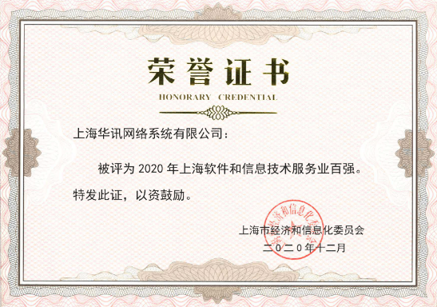

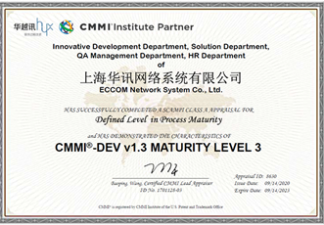
资质与荣誉
QUALIFICATIONS AND HONORS
ITSS成熟度一级认证
信息化工程与技术服务能力一级
软件CMMI 3级认证
信息安全服务资质认证证书-信息系统安全集成服务资质
信息安全服务资质认证证书-信息安全风险评估服务资质
ISO9001质量管理认证
ISO27001信息安全管理体系认证
ISO20000信息技术服务管理体系认证
上海市软件行业协会颁发“2021上海市软件企业核心竞争力评价”榜单第七
上海市经济和信息化委员会颁布“2021上海软件和信息技术服务业百强”
2020-2021中国信息技术服务智能运维100强第29位
2021中国软件150强榜单第55位
连续每年获得浦东新区人民政府颁发“科技创新突出贡献企业奖”
AAA级资信等级
Notes:
资质荣誉内容可根据需要选择替换
中国软件企业百强名单根据国家统计局批准、工业和信息化部统计的全国软件和信息技术服务业年报数据，经各地工业和信息化主管部门初步审核、工业和信息化部最终核定产生，是国内软件和信息技术服务行业最具有代表性和权威性的评选。华为、海尔、阿里云位列前三。
IDC FinTech 是全球知名的IT研究和咨询公司IDC发布的全球金融行业科技公司百强榜单，该榜单汇集了年度全球顶级金融科技企业，对基于硬件、软件和服务的全球技术服务提供商进行分类和评估，现已成为全球金融机构选择金融科技企业的重要依据，其权威性和公正性在金融科技行业内被广泛认可，入围的百强企业皆为金融科技行业提供了强大的技术服务支撑。
企业资信等级是由专业的第三方信用评级机构采用公正、科学、权威的资信考核标准，对企业的基本素质、经营水平、财务状况、盈利能力、管理水平和发展前景等方面进行综合分析和评价，测定企业履行各种经济契约的能力和可信任程度，并以国际通用符号标明信用等级，向社会公告。AAA级是企业资信等级的最高级 ，标志着公司可以为大型工程项目提供成熟的行业解决方案和更高质量的服务。

Slide 9












































认证的全栈IT专业资质
PROFESSIONAL CERTIFICATION
全公司1700多项各类技术认证，涵盖全栈IT的各个方面
应用层：数据应用/DevOps/软件开发…
200+
80+
项目管理和服务管理
软件基础架构层：软件定义/容器/操作系统/中间件/数据库/容灾备份…
270+
150+
信息安全与应用交付
硬件基础架构层：网络/存储/服务器…
1000+

Slide 10
















































广泛的生态合作伙伴
PARTNER ECOSYSTEM
国际生态
国产生态
云生态
信创生态

Slide 11




















































客户
CUSTOMERS
金 融
运营商/互联网
企 业
政府/公共事业

Slide 12
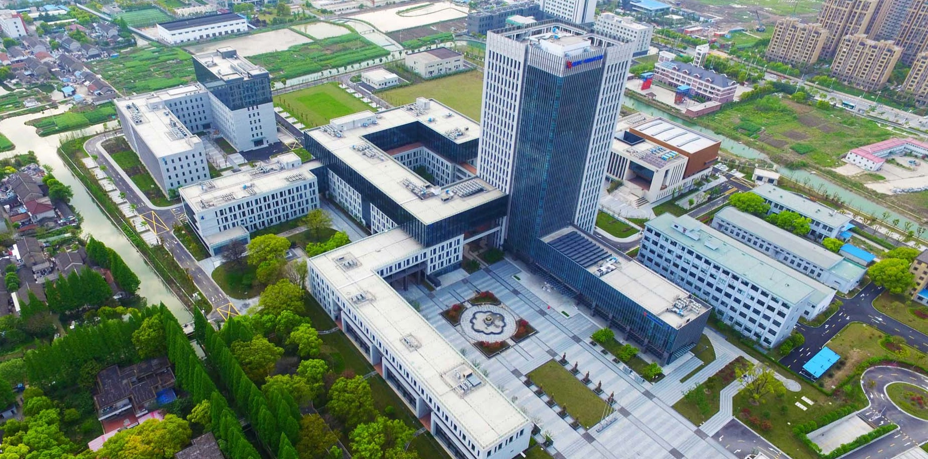
集团介绍
GROUP INTRODUCTION
华讯的控股母公司是中电科数字技术股份有限公司，电科数字股份作为中国大陆IT行业首家上市公司，其实际控制人中国电子科技集团公司和大股东中电科第三十二研究所，具有雄厚的技术实力和自主可控的创新能力，对华讯的业务创新和转型升级提供了有力支撑。
中国电科
电科数字子集团/32所
电科数字股份
（原 华东电脑）
华东电脑系统
（原 华宇电子）
系统本部
华讯网络
华存数据
华誉维诚
Notes:
华东电脑更名中电科数字技术股份有限公司，华宇电子更名华东电脑

Slide 13


























中国电科信创能力布局—产业生态图谱
CAPACITY LAYOUT
系 统
太极 | 电科数字股份 | 华存数据
智慧城市
政务云
行业应用
慧点OA | 太极WE
支撑
软件
行业
应用
支撑软件
电科云云管 | 电科云大数据
基础软件
普华OS | 锐华OS | 人大金仓 | 金蝶天燕
基础
软件
电科申威
研究院
安全
固件
网络安全
卫士通
整机
设备
标准
模块
整机模块
华诚金悦 | 电科32所 | 柏飞电子 | 电科52所
安全固件
中电科技
国威天成
核心芯片
电科申威 | 中科芯 | 电科32所

Slide 14
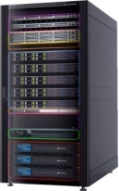


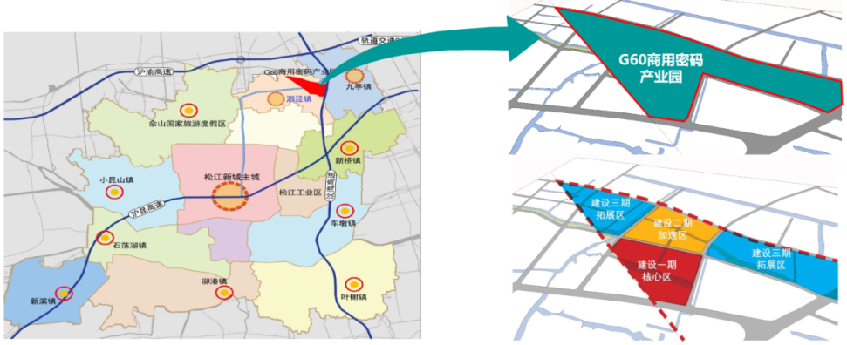

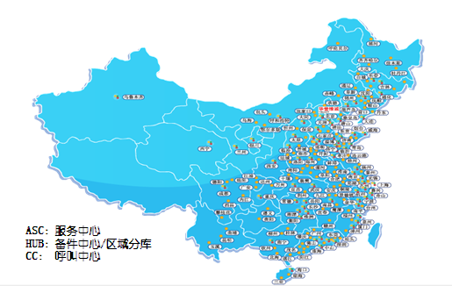

电科数字股份信创产业布局
INDUSTRIAL LAYOUT
行业信息技术解决方案提供者
以华讯网络为主体
是国内极具口碑的金融行业信息技术解决方案提供商，在各个行业领域拥有广泛的客户基础和丰富的集成经验
集成
交付
申威服务器研发生产基地
产品
研制
松江
信息技术
创新产业园
金融信创联合攻关基地
以华诚金锐公司为主体
构建自主可控服务器产品研发体系、供应链交付体系 支撑信创工程、智慧城市数据中心建设
适配
攻关
以中电科数字技术股份有限公司为主体
联合产业链上下游深度适配优化
输出面向金融信创领域行业应用完整解决方案，打造产业生态
全国售后服务网络
服务
保障
以华誉维诚公司为主体
构建支撑服务器产品、电科信创产业布局的售后服务网络、技术保障体系
金融云基地
行业
应用
以华东电脑公司为主体
以推进金融信创、新一代信息基础设施产业应用为目标
构建数据中心建设能力、云服务运营能力
投资约30亿元，预计2020年产值达到20亿元，2022年产值达到100亿元，2025年产值达到300亿元

Slide 15
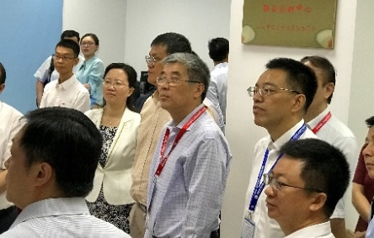
电科数字股份信创联合攻关基地
JOINT RESEARCH BASE
攻关基地授牌
2019年9月19日，在国家工信部和上海市经信委领导的指导下，在中电科数字技术股份有限公司授牌成立了“上海市金融信息技术应用创新联合攻关基地”暨“上海市金融应用技术联合创新中心”。这是金融信创领域国内首个联合攻关基地。根据建设目标，攻关基地将建设4大实验室。实验室建成以后，将初步形成定位清晰、管理科学、开放共享、多元投入、技术特色鲜明且领先的国家级金融信息技术应用创新科技产业基地
建设4个实验室
金融国产化技术指标与设计规范体系研究实验室 | 金融国产化适配实验室 | 金融新兴技术国产化实验室 | 金融测评实验室

Slide 16
业务能力

Slide 17












三位一体的行业数字化架构体系
ARCHIECTURE
以数智做引领，实现云网融合、安全可信，构建“物联、数联、智联”的全栈数字底座和数智体系，赋能客户向数字化转型。
智联
智慧医院
金融行业
商业企业
智慧乡村
智慧教育
政府公共事业
运营商互联网
智慧政府
开放应用
智慧水利
智慧交通
智慧工厂
智慧园区
安全架构和方案
数联
安全服务和运营
算法识别
训练推理
脱敏加工
数据分级
业务态势
多元数采
整合通用
数据赋能
数据治理
业务建模
数字孪生
物联
云
端
边
边
端
数据中心
……
打牢共用
传感器
智能运维
物联网
网 络
数据库
中间件
服务器
存 储
容 器

Slide 18






数智引领能力
LEAD
智慧交通
智能运维
商业智能
智能协作
场景应用
数据使能
预测优化 | 异常发现 | 业务洞察 | 智能识别
数据接入与治理
端
数据中心
云
应用
Splunk>
数字基础
Notes:
华讯提供数字化基础设施， 云、端和应用 汇聚了海量IT和业务数据
华讯通过数据服务，建立预测与优化模型，发现应用或系统异常，洞察业务机会，为客户创造数据价值
可选择熟悉的场景进行解读：智慧交通（川高/云南交管/码头） 智能协作（Ulink） 商业智能（零售/用户分析），面向具体行业业务场景，提供行业化解决方案

Slide 19









云网融合能力
CONVERGENCE
SaaS
PaaS
应用的现代化
数据的分布式
计算
存储
网络
IoT
端
网络
专线
SD-WAN
数据中心
网络
混合云
边缘云
网络
公有云
私有云
边
云
网 络
云计算
云智能
软件定义
核心网/园区网
5G/接入网
分布式/超融合架构
软件定义数据中心
行业专有云
构建云原生应用
应用敏捷/DevOps
智臻云MSP服务
Notes:
整体趋势： 微服务及云原生 ， 带来应用现代化； IoT 边缘计算 ， 混合云，影响数据分布式。
趋势影响下，IT 自然形成多云 架构 通过动态敏捷的网络服务 以网联云；
云智能：公有云提供业务敏捷与创新 ；华讯MSP服务 精益用云 原生享云

Slide 20



信息安全能力
TRUSTED
等级保护与行业合规
业务上云驱动安全转型
攻防对抗与演练
在线业务可用及数据安全
智安服务
解决方案
安全运营
合规咨询
本地部署
基础防护
事前防御
漏洞扫描
云安全
基础防护
事后审计
攻防对抗
应急响应
事中响应
安全管理 | 漏洞管理 | 特权账号管理 | 流量分析 | 身份认证
应用与数据安全 | Web应用防护 | 数据库防护 | 数据加密 | 容器安全
基础架构安全 | 下一代防火墙 | DDoS防护 | 入侵检测 | 终端防护
Notes:
解决方案：本地与云端 一致性 的安全防护体系， 全面的解决方案涵盖从数据中心到云，从终端到应用及数据的完整防护；
智安服务：从合规到架构的咨询， 从漏洞到渗透测试， 从攻防演练到应急响应
安全运营：安全事件分析，到 安全运营体系， 安全运维服务

Slide 21
智臻服务

Slide 22



1+2+N：华讯智臻服务体系
SERVICE SYSTEM
服务场景
N个
服务场景
数据中心 | 混合云 | 核心网 | 智慧园区 | 行业应用
智 成 集成服务 | 智 维 维护服务 | 智 营 运营服务
智 询 咨询服务 | 智 优 优化服务 | 智 安 安全服务 | 智臻云 服务
服务运作方法论
2套
方法
“PPDIOO”
全生命周期的专项服务
“LAER客户成功”
常续型服务
ESE智慧服务引擎
1个
引擎
智于心
数智驱动
臻于行
流程保障
客户体验
Notes:
华讯致力于建设“1+2+N“的服务体系，为客户的数字化转型创造价值。
1.打造一个”ESE：ECCOM Service Engine”服务引擎，以客户为中心，围绕数据驱动和流程体系建设的方法保障“智于心和臻于行”的服务理念的落地；
2.持续优化两套服务方法论，其中面向专项类服务按照 “规划-建设-运维-优化”的不同阶段的设计流程方法，覆盖客户IT系统的整个生命周期；面向云和软件为主的常续型服务，以客户成功的理念驱动服务成就客户价值，与客户建立长期的合作关系，一同成长；
3.在“智慧服务引擎”和方法论的基础上，发展出从咨询、集成、运维。运营、优化、安全和云服务等服务产品，并结合客户需求场景，拓展出N个服务场景解决方案，为客户创造最大价值。

Slide 23











服务解决方案
SERVICE SOLUTIONS
20年全行业专业服务经验
数据中心全IT
基础架构集成
基础架构运营洞察
分析和优化
混合云环境
业务迁移
出海企业IT基础
架构运维服务
多分支机构
IT托管服务
企业IPv6应用改造
咨询和实施服务
服务资源覆盖全国20+主要城市
以客户为中心的先进的服务运作体系
1000+全栈IT领域主流认证服务工程师
公有云MSP
云迁移服务
云咨询与规划
服务
云精益优化服务
云原生应用
开发服务
Notes:
基于20年的行业专业服务经验，以客户为中心拓展服务场景化解决方案，贴近客户，分析和理解客户在IT基础设施、应用基础环境和公有云环境的规划、建设、交付、运维和运营中的需求和痛点，发挥华讯广泛的服务资源覆盖、专业的技术能力和规范的服务运作体系等优势，解决问题和提升客户业务价值。

Slide 24
智于心·臻于行：ESE智慧服务引擎
ESE SMART SERVICE ENGINE
链接交付
响应式 | 主动式 | 预防式
ESE智慧服务引擎
智于心
数智驱动
臻于行
流程保障
客户体验
分析应用
软件工具 | 知识经验 | 专家团队 | 交付系统 | 管控流程
采集记录
服务数据 | 最佳实践 | 行业标准
Notes:
可选
“ESE”智慧服务引擎是华讯的服务底座，包括5个核心要素：服务交付中使用的软件工具、不断积累和总结的知识和经验、具备专业技术能力的服务团队、围绕服务场景设计的规范的服务流程以及承载流程的数字化系统平台。
首先，在规范的流程和专业技术的保障下，华讯服务以极致可靠的行动能力打造高质量的客户服务体验；
其次，利用服务过程中产生的、客户系统使用过程中涌现的以及行业生态中获取总结的各种数据，用过分析、提炼，主动的指导、规范和优化服务交付过程。
在此基础上，根据场景提供不用模式的交付体验，例如基于SLA的响应式服务、服务管家主导的主动式服务、依据数据价值的预防式的优化服务等。

Slide 25
生命周期管理的服务方法论
SERVICE METHODOLOGY
设 计
专项服务
生命周期方法论
部 署
构 建
使 用
Design
Implement
常续型服务
Landing
Adoption
测试验证
策划设计
实施交付
购买
倡导者/宣传
购买
倡导者/宣传
咨询规划
迁移变更
推荐
CS咨询服务
PS专业服务
分析评估
评估优化
选择
更新
规 划
MS外包服务
SS支持与维护
运 营
客户
专项服务
Plan
Operate
接受
优化
运营管理
硬件维护
评价
使用
采用
需要
实现
参与
需要
实现
参与
运行管理
技术支持
续 订
扩 展
准 备
优 化
Renew
Expand
Prepare
Optimize
Notes:
可选
华讯通过20多年来的服务交付经验，总结了具有自己特色的交付方法，根据交付的内容不同，以设备和软件集成为主的项目型交付，我们使用专项服务模式，以PPDIOO的管理过程，通过公司的数字化平台，从而使交付过程按要求、高质量交付；而对于云和软件等经常性的持续服务交付，我们更关注过程中的全生命周期，从系统对客户自身业务产生的价值角度出发，在系统建设过程和系统投入使用过程中持续优化，同时跟随客户业务变化提供更多的服务，并在这个过程中，与客户建立长期的合作关系，一同成长。

Slide 26
专业和敏捷的服务组织
SERVICE ORGANIZATION
行业客户
销售团队
厂 商
合作伙伴
“铁三角”
业务支持和发展团队
行业/区域交付团队
支 持
业务场景化
赋 能
服务中台
能力中心
售前服务中心 | 高级服务中心 | 托管服务中心
海外服务中心 | 集成服务中心 | TAC中心
行业方案中心 | 全IT技术能力中心
软件能力中台
客户成功
知识管理
流程优化
数据赋能
客户成功和平台部
Notes:
可选
高效的服务运作需要专业和敏捷的服务组织支撑，华讯服务组织基于前、中、后台的模式打造：一线以客户为中心形成销售、售前和交付的充分协作的“铁三角”团队，满足客户需求，以敏捷和规范的交付创造价值；打造在能力、经验、知识上复用的能力中心和服务中台，为一线提供解决方案的能力、全栈IT的技术能力和软件服务能力的支撑，并且针对服务流程中的典型场景以集中交付的模式提升效率和质量；后台以客户成功和平台部为基础，在流程优化、方法论建设和知识管理上通过数字化服务平台和PMO的管控组织为前中台赋能。

Slide 27
企业文化

Slide 28




核心价值观
CORE VALUES
承诺是一种责任，也是共赢的态度
鼓励并提倡每一位华讯人在工作中保持良好的心态和创新的勇气
始终以实现共同目标作为第一优先
实现企业与客户、企业与员工的共赢，创造稳定、互利的合作关系

Slide 29



文化建设
CULTURE IMMERSION
传统文化
活动
年会、征文、团建、俱乐部、体育竞赛、亲子活动…
沟通
Freetalk、合理化建议、app平台建设…
创新文化
创新孵化机制
DT工作坊
管理层讲师课堂

Slide 30
华讯网络·可信赖的行业数字化服务商
智于心
臻于行
以网联云以数赋智
为客户创造最大价值

Slide 31

洞悉行业价值，构建数智未来
可信赖的行业数字化服务商

